Slide 1

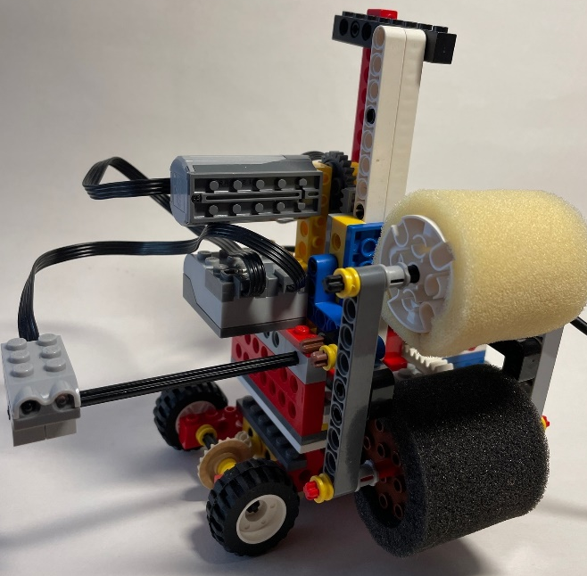
Робот-маляр для покраски заборов
Конструктор Lego WeDo 1.0

Slide 2
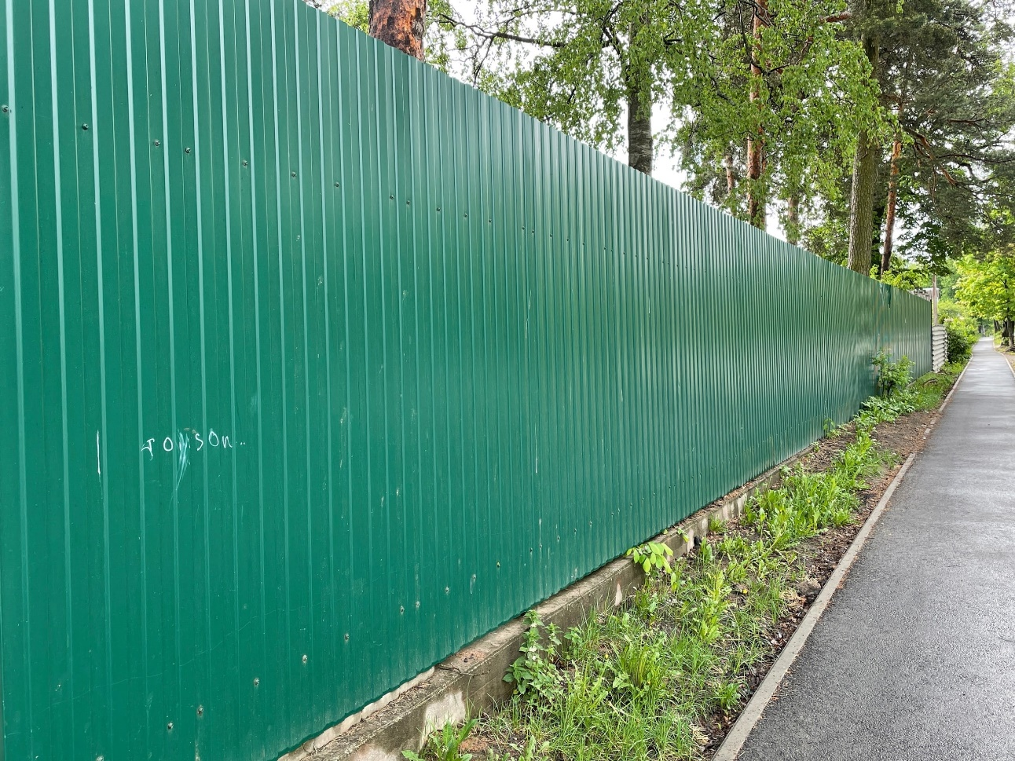
Актуальность проекта
Работы, связанные с покраской любых поверхностей опасны для здоровья людей, так как в состав краски входят токсичные вещества. Робот-маляр поможет справиться с покраской, сохранив здоровье человеку и избавив его от монотонной работы. Пока Робот-маляр красит забор, можно заняться другими делами или отдохнуть.
Цель проекта
Создать модель робота, который сможет выполнять покраску вертикальной поверхности (забора).
Задачи проекта:
Изучить тему, связанную со способами покраски поверхностей;
Спроектировать конструкцию робота;
Запрограммировать модель.

Slide 3
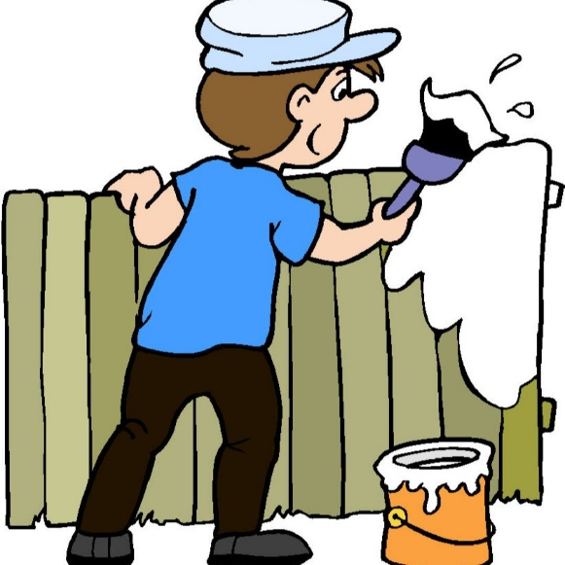
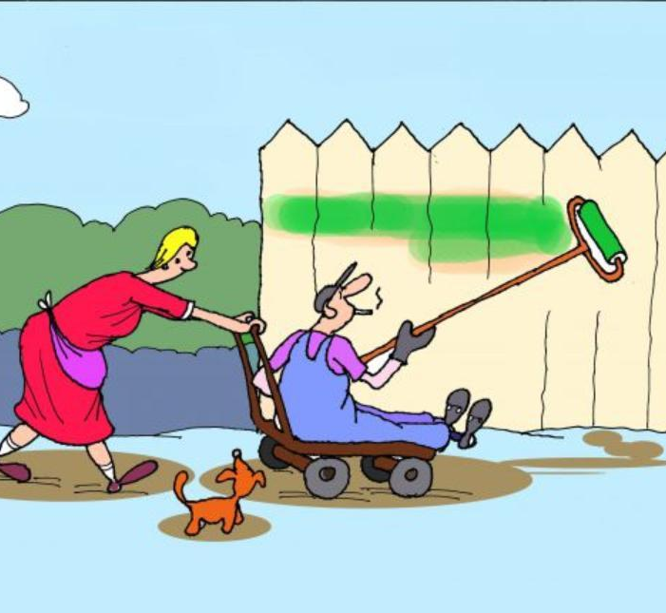
Способы покраски поверхностей
Покраска кистью
Кисти применяют при небольших объемах работ и для окраски труднодоступных мест.
Покраска краскопультом или распылителем
Краскопульты можно использовать только для нанесения невязких красок, которые не всегда годятся для окраски поверхности.
Покраска валиком
Более высокая производительность труда и качество работ достигаются при применении валиков с поролоновым или меховым чехлом.
Для своего Робота-маляра я выбираю способ покраски валиком, как более производительный и удобный в конструктивном решении.

Slide 4
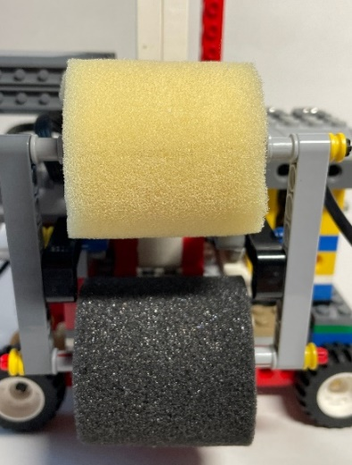
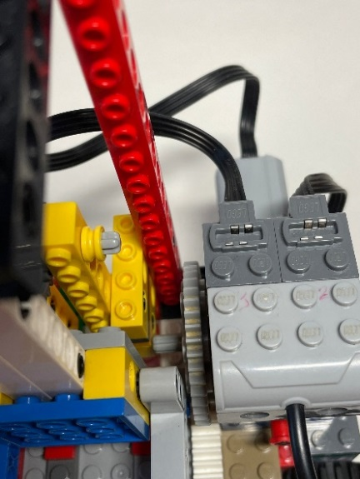
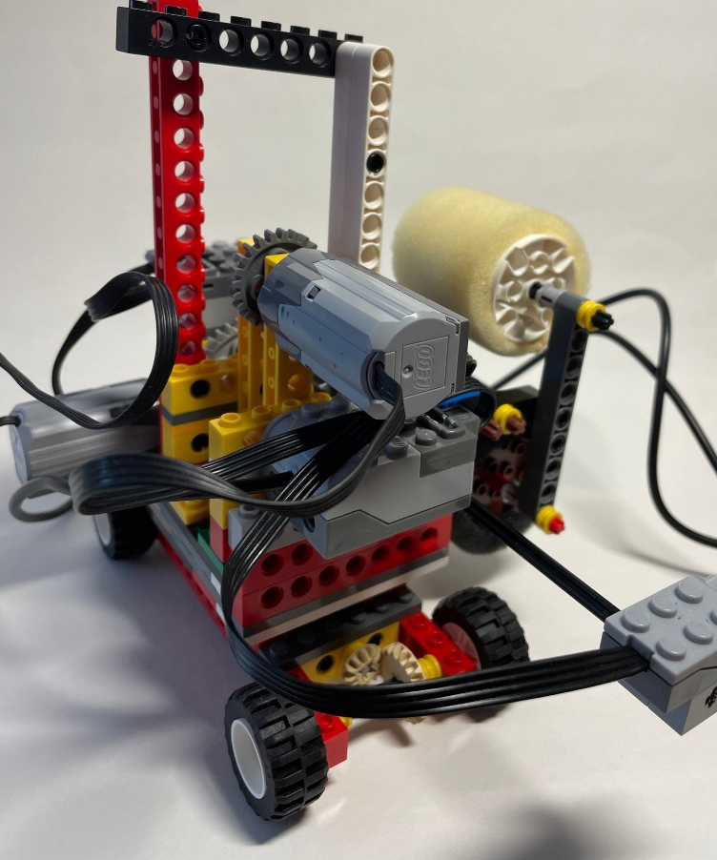
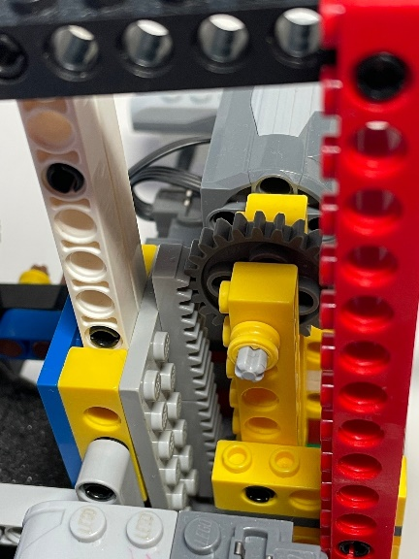
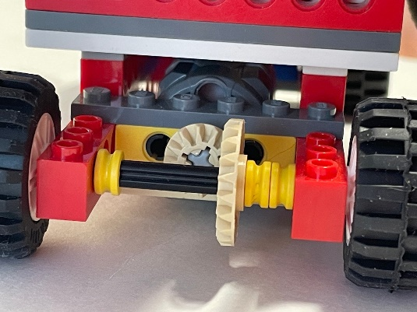
Конструирование робота
Валики для покраски
Зубчато-реечная передача, которая выдвигает и задвигает валики
Коническая передача, через которую мотор передает вращение колесам
Зубчато-реечная передача, с помощью которой валики прокатываются по забору

Slide 5
Алгоритм работы робота:
Робот установлен в начало забора
Валики выдвигаются, прокатываются вверх и вниз, задвигаются. Моторы выключаются, трижды подается звуковой сигнал
Робот проезжает вперед на расстояние немного меньшее ширины валиков
Валики выдвигаются
Валики прокатываются вверх и вниз
Забор покрашен
ДА
Сработал датчик расстояния
Валики задвигаются
НЕТ

Slide 6
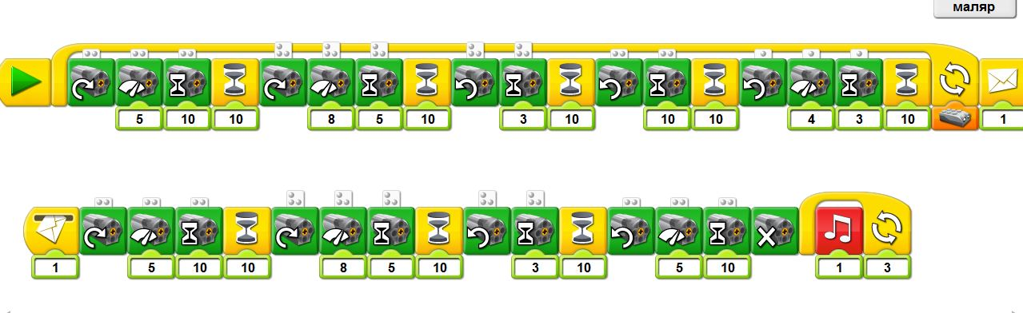
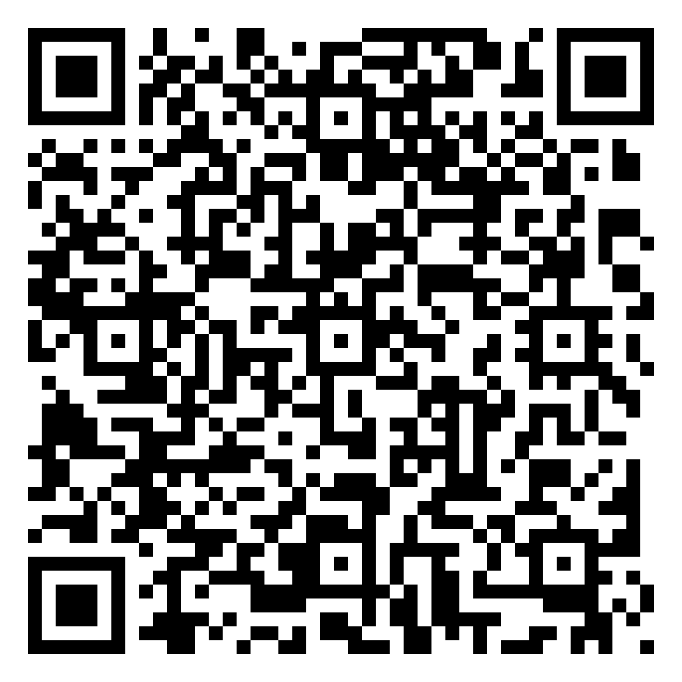
Программирование робота
Программа управления роботом в ПС Lego WeDo 1.0
Видео-презентация работы
https://drive.google.com/drive/my-drive

Slide 7
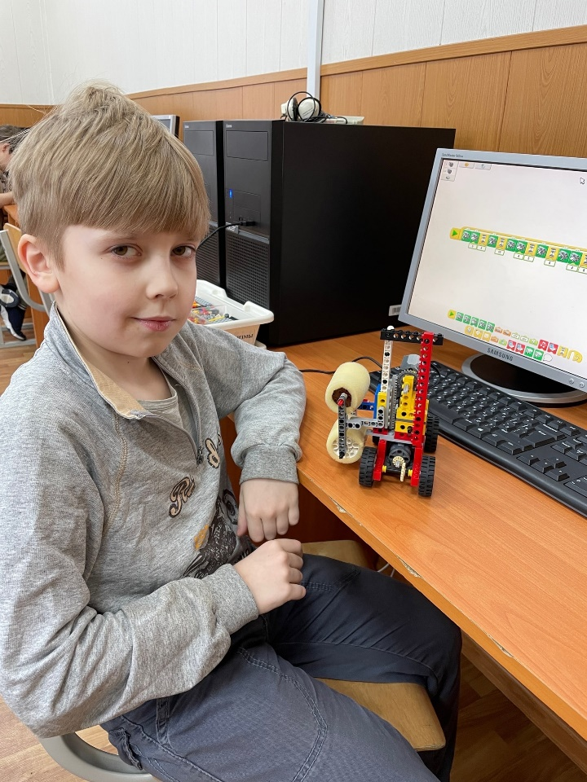
Автор проекта: учащийся 4 класса СШ №6 г. Луги Романишин Михаил
Руководитель проекта: педагог ДО Грибова Л.М.
МАОУ ДО «Компьютерный центр» г. Луга
2024 г.

Slide 8
Использованные ресурсы:
https://info.wikireading.ru/281202;
https://gidpokraske.ru/okrashivanie/pokrasochnye-raboty/pokraska-zabora.html;
Методическое пособие к конструктору Lego WeDo 1.0.
Использованное оборудование:
Конструктор Lego WeDo 1.0 (дополнительный коммутатор и 2 мотора) и ресурсный набор;
Конструкторы Lego WeDo 2.0 и Простые механизмы.

